Slide 1
Diseño de la empresa ARCA - RECICLADORES
Preparada para:
CIVISOL
Adriana Ruiz-Restrepo, Gustavo Jaramillo y recicladores de oficio de Cali
Febrero 19 de 2016

Slide 2
Contenidos
Avance del proyecto
Resultados obtenidos
Pasos a seguir
Anexos

Slide 3
Avance del proyecto
Objetivos:
General: Proponer el diseño de la empresa ARCA – RECICLADORES para integrar al reciclador de oficio.
Objetivos Específicos:
Estructurar el diseño de la empresa ARCA – RECICLADORES fundamentado en procesos de apoyo, procesos misionales y procesos estratégicos, para que pueda participar en el mercado con libre competencia o como operadores del servicio de reciclaje.
Realizar una proyección social de la organización para que pueda habilitar a los recicladores formalmente en la economía, con un crecimiento escalonado en su estructura interna y puedan asegurar la colecta selectiva de residuos residenciales inorgánicos o reciclables.
Diseñar un plan de desarrollo empresarial en sus dos ejes fortalecimiento de la organización y de la empresa. Este plan de desarrollo articula los procesos estratégicos, procesos misionales y procesos de apoyo en cada operación o unidad de negocio que la empresa ARCA – RECICLADORES pueda plantearse.

Slide 4
Procesos Implementados
Etapas proyecto.
Etapa Diagnóstica: realizar el trabajo de campo entre los meses Junio y Julio de 2015, donde se realizaron actividades orientadas a la recolección de la información y definición de una línea base para nuestro trabajo.
Etapa 2: Revisión y documentación de experiencias a nivel nacional para tener referencias de los casos en otras ciudades del país.
Etapa 3: Elaboración de talleres y actividades para el fortalecimiento interno de la organización, dentro de los cuales cabe destacar:
Taller Cartografía Social.
Taller de planeación estratégica – misión, visión y valores.
Taller de compromisos como asociados y proyección social.
Taller reglamentos internos.
Taller de cooperativismo.
Taller Cartografía Social la empresa ARCA – RECICLADORES.

Slide 5
Avance del proyecto
Metodología utilizada
Entrevistas semi-estructuradas
Observación social directa
Observación participante
Talleres participativos y focus group
Recicladores
Recicladores
Instituciones
Líderes de los recicladores

Slide 6
Resultados preliminares
Organización
Fortalecer sentido de pertenencia de los asociados
Arca como asociación puede presentar gestiones a su nombre, esto generará en otras instituciones un reconocimiento institucional-para la gestión de procesos de apoyo.
Líderes
Fortalecer la confianza de sus asociados
Es necesario poner en marcha funciones y actividades directas de los comités con el objetivo de tener resultados y gestiones en el corto, mediano y largo plazo.
Recicladores
Apropiación de su rol y su gestión en el medio ambiente
Se han evidenciado propuestas innovadoras para la educación ambiental. Lo que demuestra una apropiación del rol de los recicladores en el cuidado del medio ambiente
La desconfianza de los asociados pueden debilitar propuestas comunitarias o proyectos sociales que se han construido
Alianzas para con unidades residenciales y administradores
Fortalezas y Acciones de mejora.

Slide 7
Resultados preliminares
Necesidad Inversionista para fortalecer estructura interna y favorecer economías de escala
Es necesario implementar procesos de comunicación con otras instituciones municipales para realizar alianzas estratégicas y favorecer la construcción conjunta
Es necesario que todo grupo asociativo se consolide bajo la voluntad de los asociados por asumir deberes y compromisos
Establecer funciones visibles en el corto plazo en los 11 comités.
Economía Solidaria
Estructurar empresa
Organización Eco. Solidaria
articulada
Empresa ARCA – RECICLADORES

Slide 8
Resultados preliminares
Actores principales, intereses y conflictos.

Slide 9
Pasos a seguir
Desarrollo del futuro proyecto
Aumentar su capital de trabajo, mejorar su categoría experiencia tanto general como contractual con el estado
Empresa ARCA – RECICLADORES
Estructurar empresa ARCA-RECICLADORES
Diseño hoja de ruta
2016

Slide 10
Reflexión
Reflexión: ser gerentes para el desarrollo implica asumir el compromiso de hacer cambios sociales visibles en la sociedad
Realizar, planear y ejecutar proyectos de desarrollo sostenible
Visión Amplia de las organizaciones

Slide 11
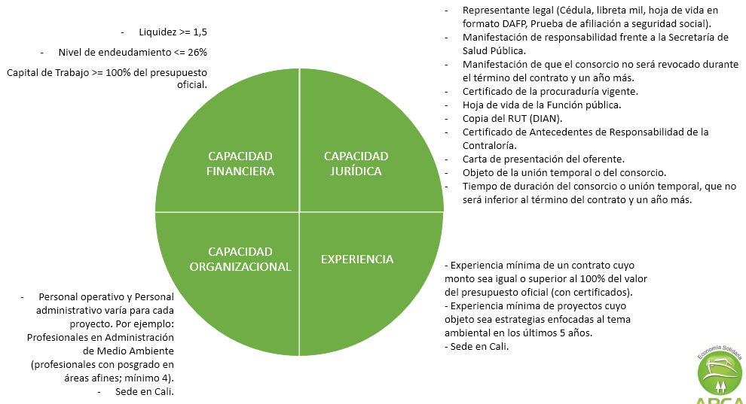
Anexos
¿QUÉ SE NECESITA PARA SER UNA ESP DEL RECICLAJE Y CONTRATAR CON LA ALCALDÍA DE CALI?

